Slide 1
ЗУБЧАТАЯ ПЕРЕДАЧА

Slide 2
Цель занятия
Познакомиться с понятием зубчатой передачи
Научиться вычислять передаточное число группы шестеренок.
Выполнить творческое задание

Slide 3
План занятия
X
Повторение
Зубчатая передача: теория
Сборка базовых моделей
Передаточное отношение: теория
Передаточное отношение: построение моделей
Творческие задания
Подведение итогов

Slide 4
ПОВТОРЕНИЕ
Запомни цифру, которой обозначена ось
1
2
3
4
5
6

Slide 5
ПОВТОРЕНИЕ
Запомни цифру Lego детали «балка»

Slide 6
ПОВТОРЕНИЕ
Запомни цифру «правильного поведения»
1
2
3
4

Slide 7
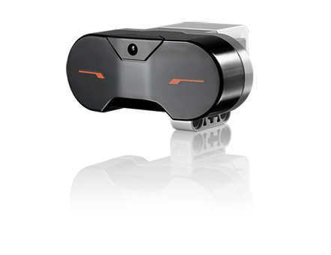
ПОВТОРЕНИЕ
Запомни цифру «органа чувств, который заменяет датчик изображенный на картинке»
2
1
4
3
5

Slide 8
Сложи все цифры, которые запомнил
5
Теперь число, которое получилось, раздели на 3
Если все сделано правильно, то получится…

Slide 9
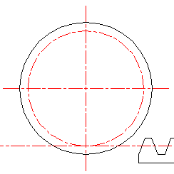
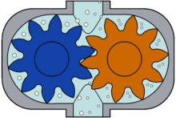
Зубчатая передача
Зубчатую передачу образуют зубчатые колеса, входящие в зацепление и способные эффективно передавать силу и движение.
При помощи зубчатых передач можно изменять скорость, направление движения и силу.

Slide 10
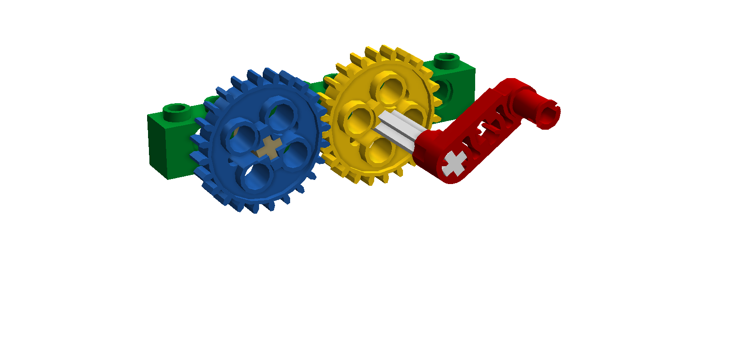
Зубчатая передача
Ведущим зубчатым колесом называется колесо, вращающееся под воздействием внешней силы, например, руки или двигателя.
Ведомое колесо
Ведущее колесо
Ведущее колесо передает внешнюю силу на ведомое колесо, которое тоже начинает вращаться.

Slide 11
Зубчатая передача
При вращении ведущего колеса по часовой стрелке, ведомое вращается в противоположном направлении.
В какую сторону будет вращаться шестеренка Б?
против часовой стрелки
по часовой стрелке

Slide 12
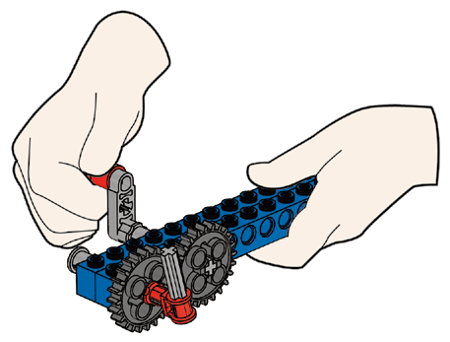
Сборка модели G1
Соберите модель G1.
Покрутите рукоятку и охарактеризуйте скорости ведущего и ведомого зубчатых колес.
Определите, какое колесо является ведущим, а какое – ведомым,

Slide 13
Сборка модели G1
Ведущее и ведомое колеса вращаются с одинаковой скоростью, потому что у них одинаковое количество зубьев, но в противоположных направлениях.
В данной модели реализуется передаточное отношение 1:1.

Slide 14
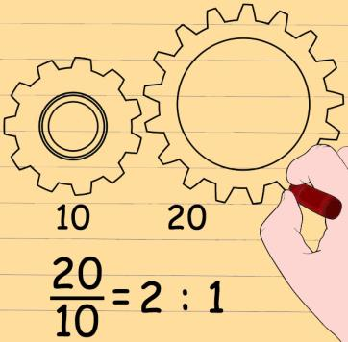
передаточное отношение
Передаточное отношение (передаточное число) это отношение частоты вращения двух или более сцепленных шестеренок.
Чтобы получить значение передаточного отношения двух шестерней, нужно разделить количество зубьев на ведомой шестерне на количество зубьев на ведущей.

Slide 15
передаточное отношение
Если у ведомой шестерни 8 зубьев и ее приводит в движение шестерня с 24 зубьями, то передаточное отношение составляет 1:3. Это значит, что ведомое колесо будет вращаться втрое быстрее, чем ведущее.
Ведомая
шестерня
Ведущая шестерня

Slide 16
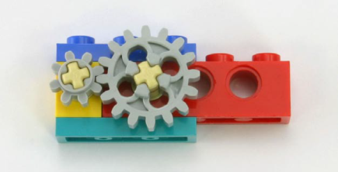
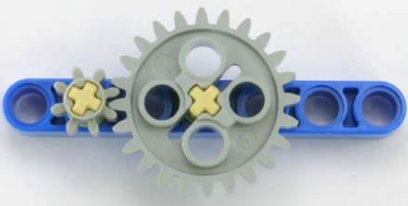
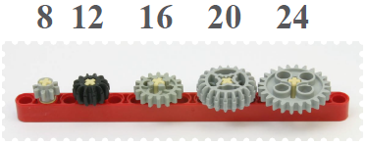
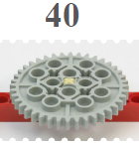
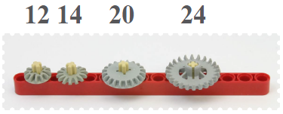
Передаточное отношение
Постройте модели, содержащие передаточное число:
2 : 1 3 : 1
ПРОВЕРИТЬ

Slide 17
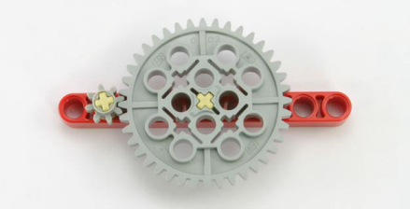
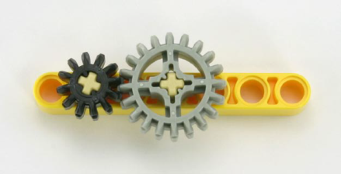
Передаточное отношение
Постройте модели, содержащие передаточное число:
5 : 1 5 : 3
ПРОВЕРИТЬ

Slide 18
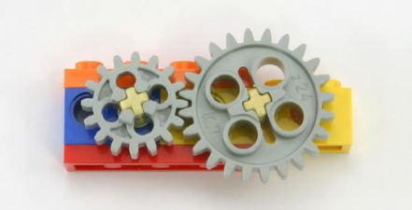
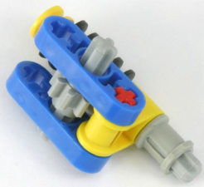
Передаточное отношение
Постройте модели, содержащие передаточное число:
3 : 2 8 : 1
ПРОВЕРИТЬ

Slide 19
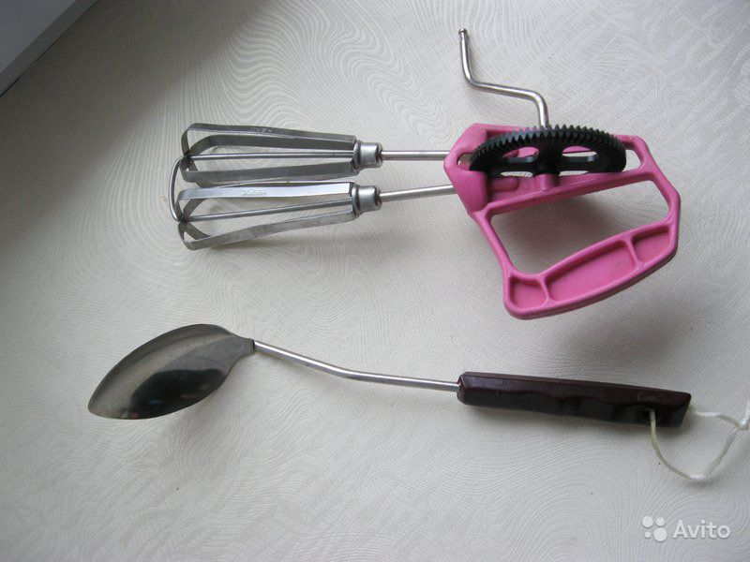
Ручной миксер
Сконструируйте модель ручного миксера с вращением основного колеса в вертикальной плоскости.

Slide 20
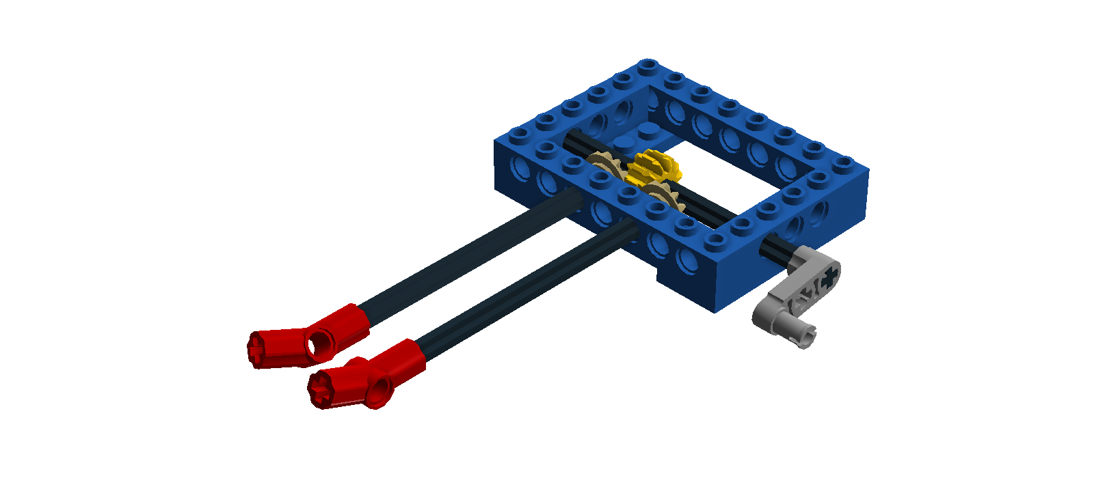
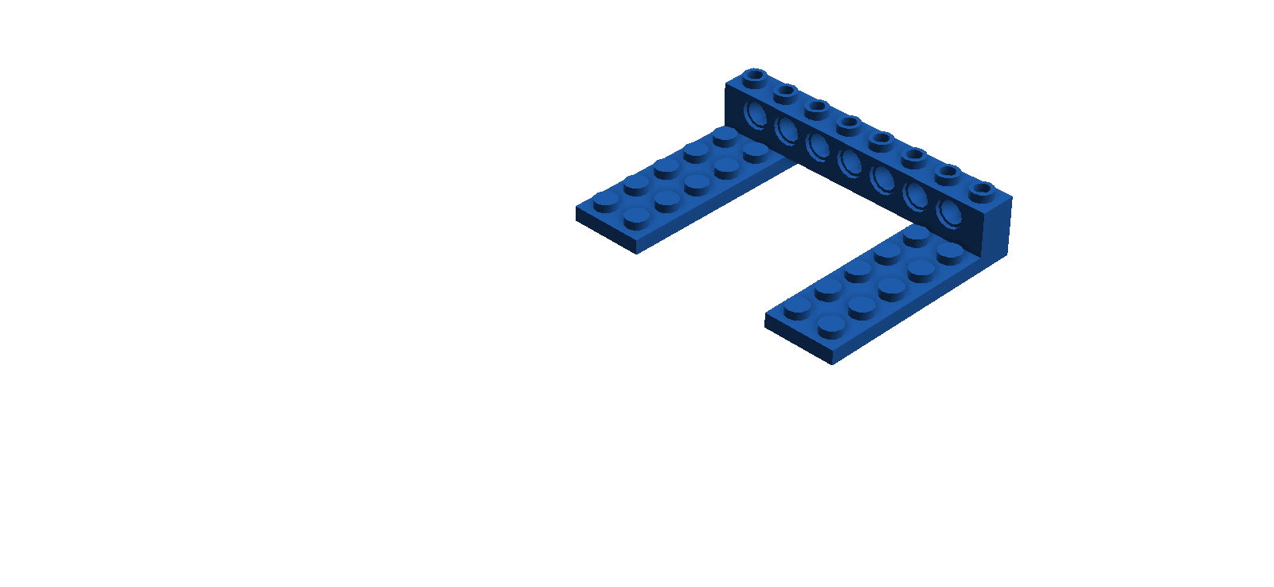
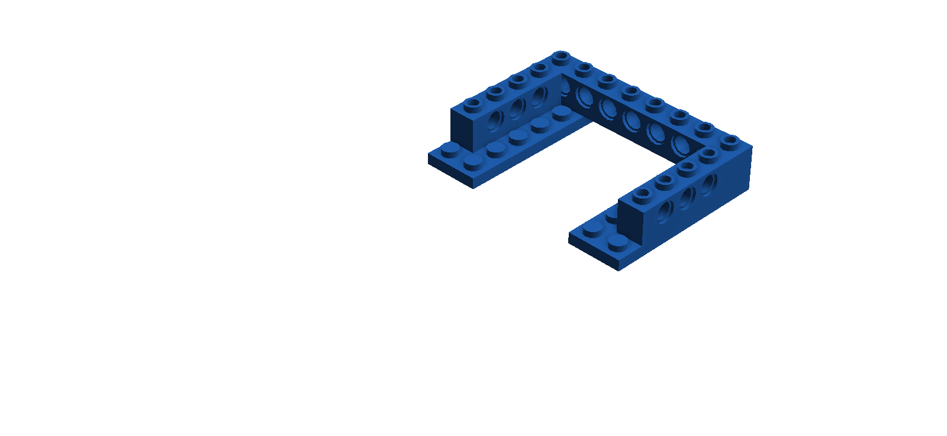
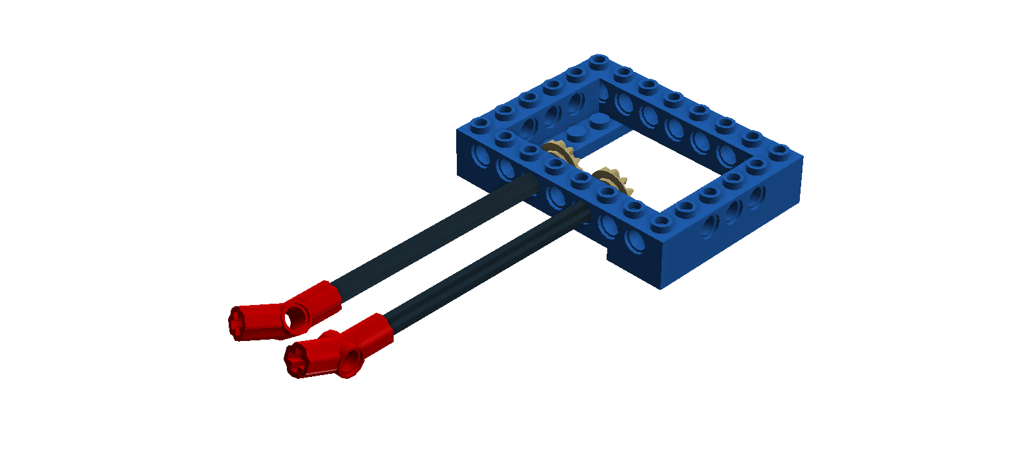
Ручной миксер: схема сборки
Шаг 1
Шаг 2
Шаг 3
Шаг 4

Slide 21
ПОДВЕДЕМ ИТОГИ
Сегодня на занятии мы узнали:
Что такое зубчатая передача?
Что такое передаточное отношение и как его рассчитать?
Собрали две модели ручного миксера с использованием зубчатой передачи

Slide 22
СПАСИБО ЗА ВНИМАНИЕ!

